Slide 1

Segundo avance del reto dardos y cerbatanas
Angela Michelly Perdomo
Rafael Blanco Pedraza
Paula Juliana Niño
Título Presentación

Slide 2
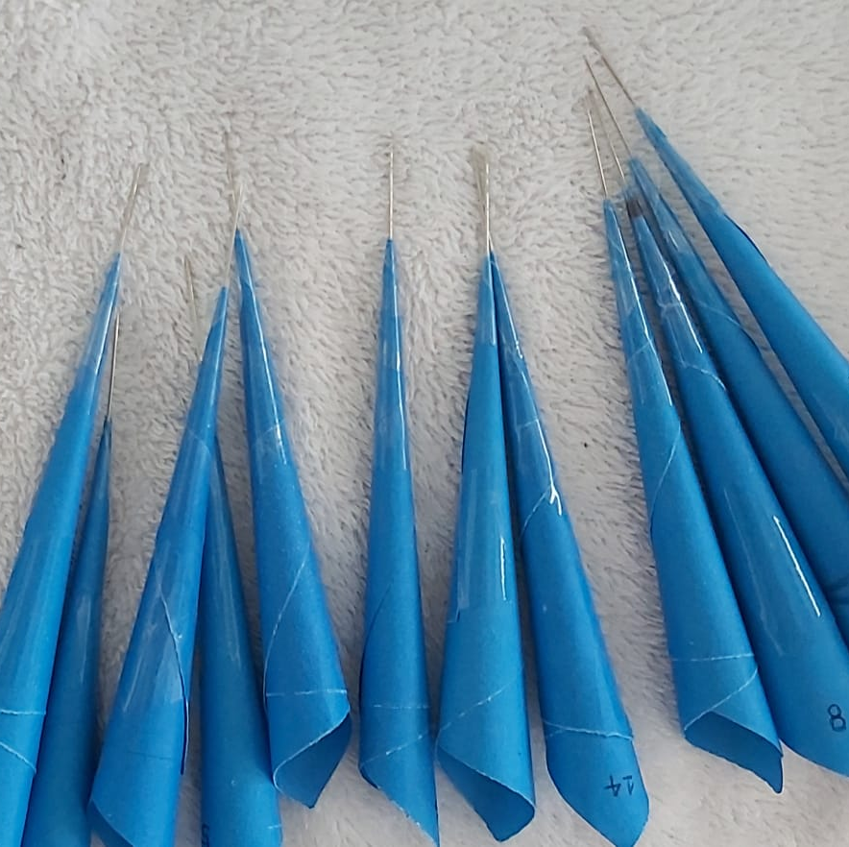
Elaboración de nuevos dardos de papel
Al analizar los videos en tracker. En algunos no fue posible observar la trayectoria completa descrita por el dardo. Entonces, fue necesario elaborar nuevos dardos de papel de un color visible para que no se perdiera información en el análisis. Escogimos hacer los dardos de color azul.

Slide 3
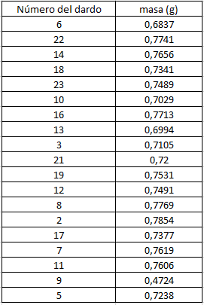
Masa de los dardos de papel
Se consideró necesario tener la masa de cada dardo como un parámetro para obtener posibles relaciones con el alcance del mismo y la velocidad con la que sale disparado de la cerbatana.
Los dardos fueron enumerados para poder diferenciarlos, se hicieron un total de 19 dardos con el fin de tener repuestos.

Slide 4
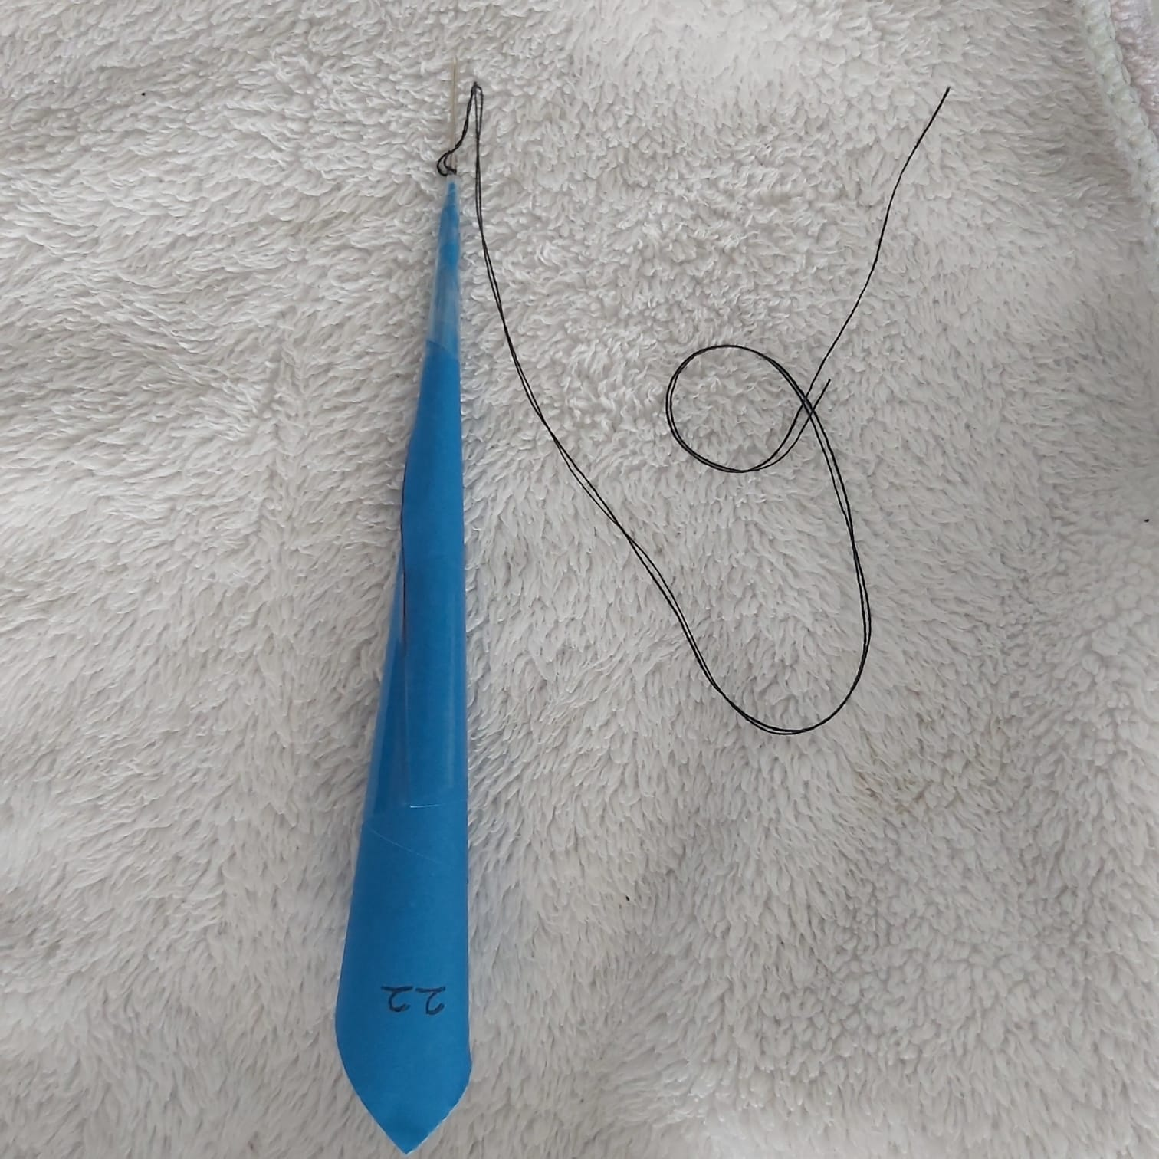
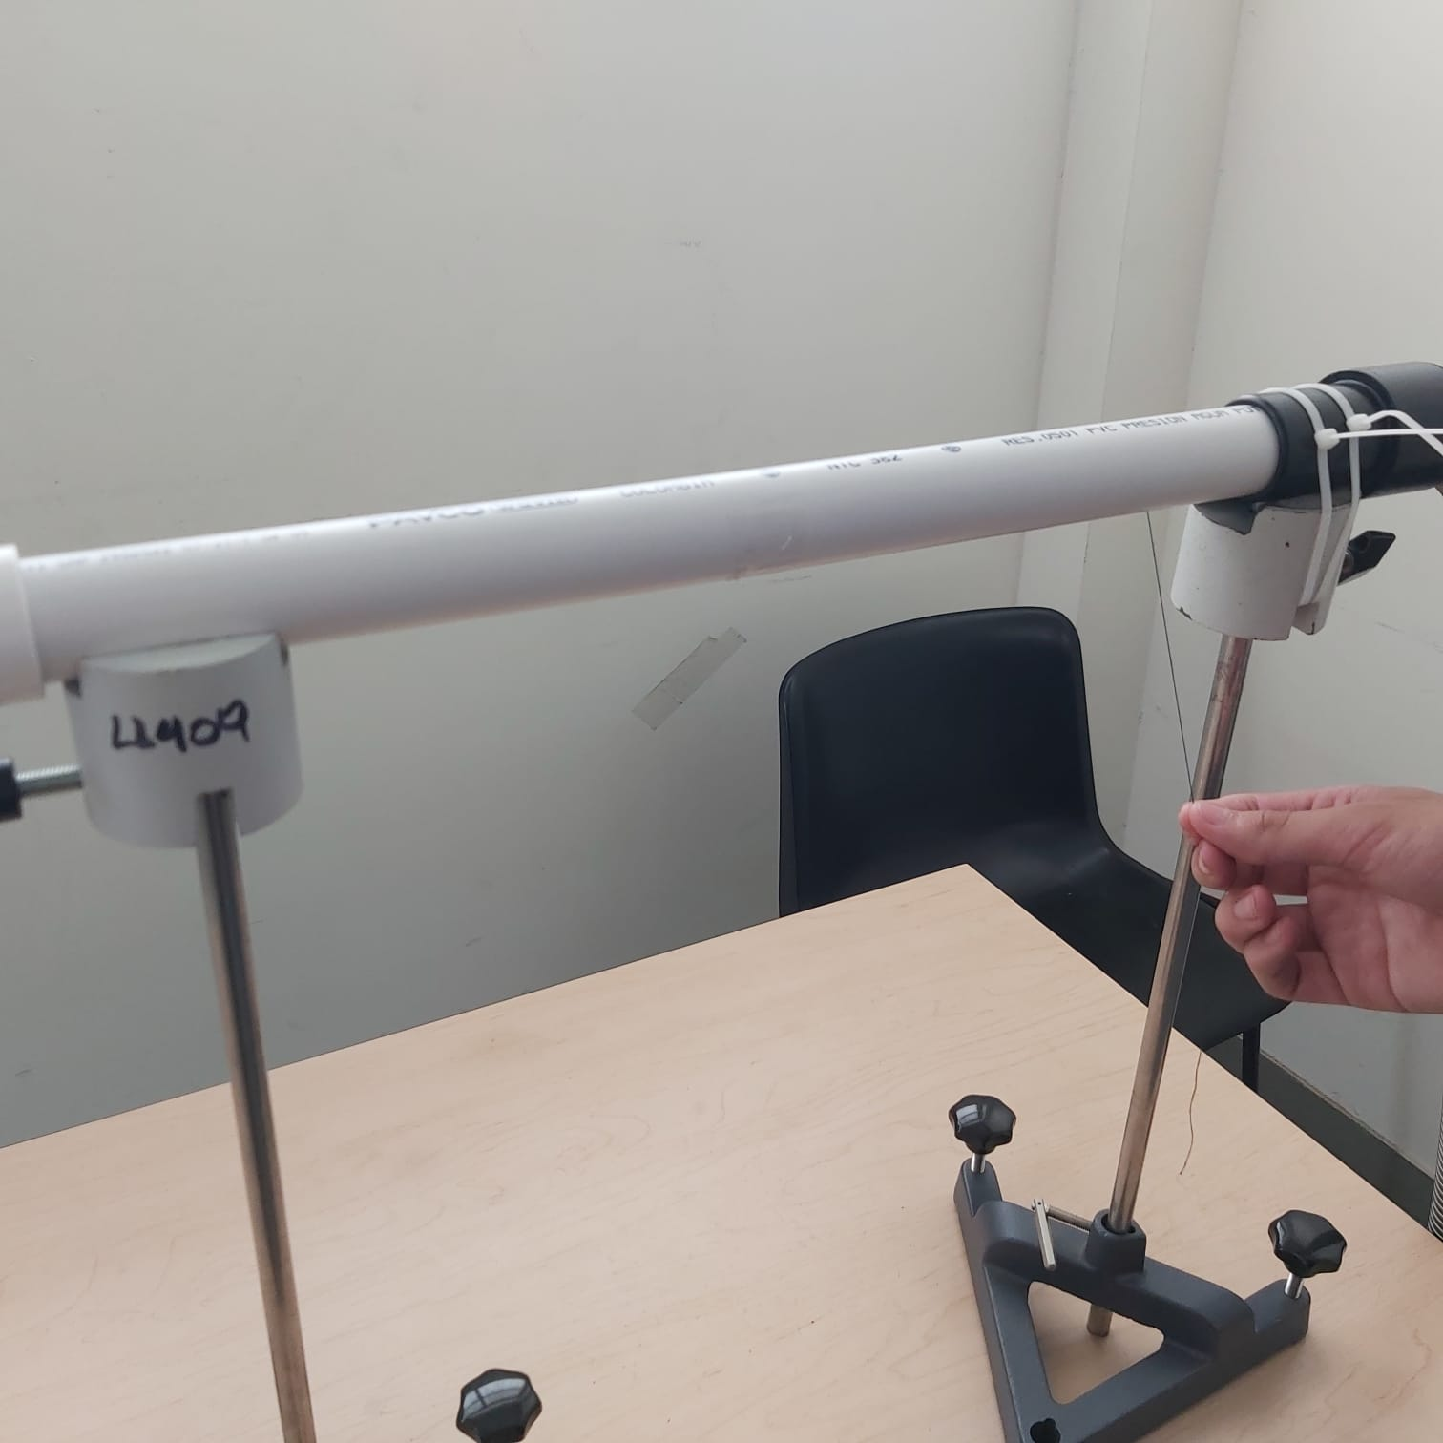
Montaje experimental
Un problema que se tenía a la hora de expulsar el dardo de la cerbatana era que el compresor de aire no alcanzaba la velocidad de 10 m/s de forma instantánea. Entonces fue necesario mantener el dardo en reposo al estar ubicado en un punto de referencia inicial.
La solución que se encontró fue amarrar el dardo con un hilo y hacer un pequeño agujero en el tubo de pvc para sostener el dardo hasta que la máquina de compresión de aire alcanzara la velocidad deseada

Slide 5
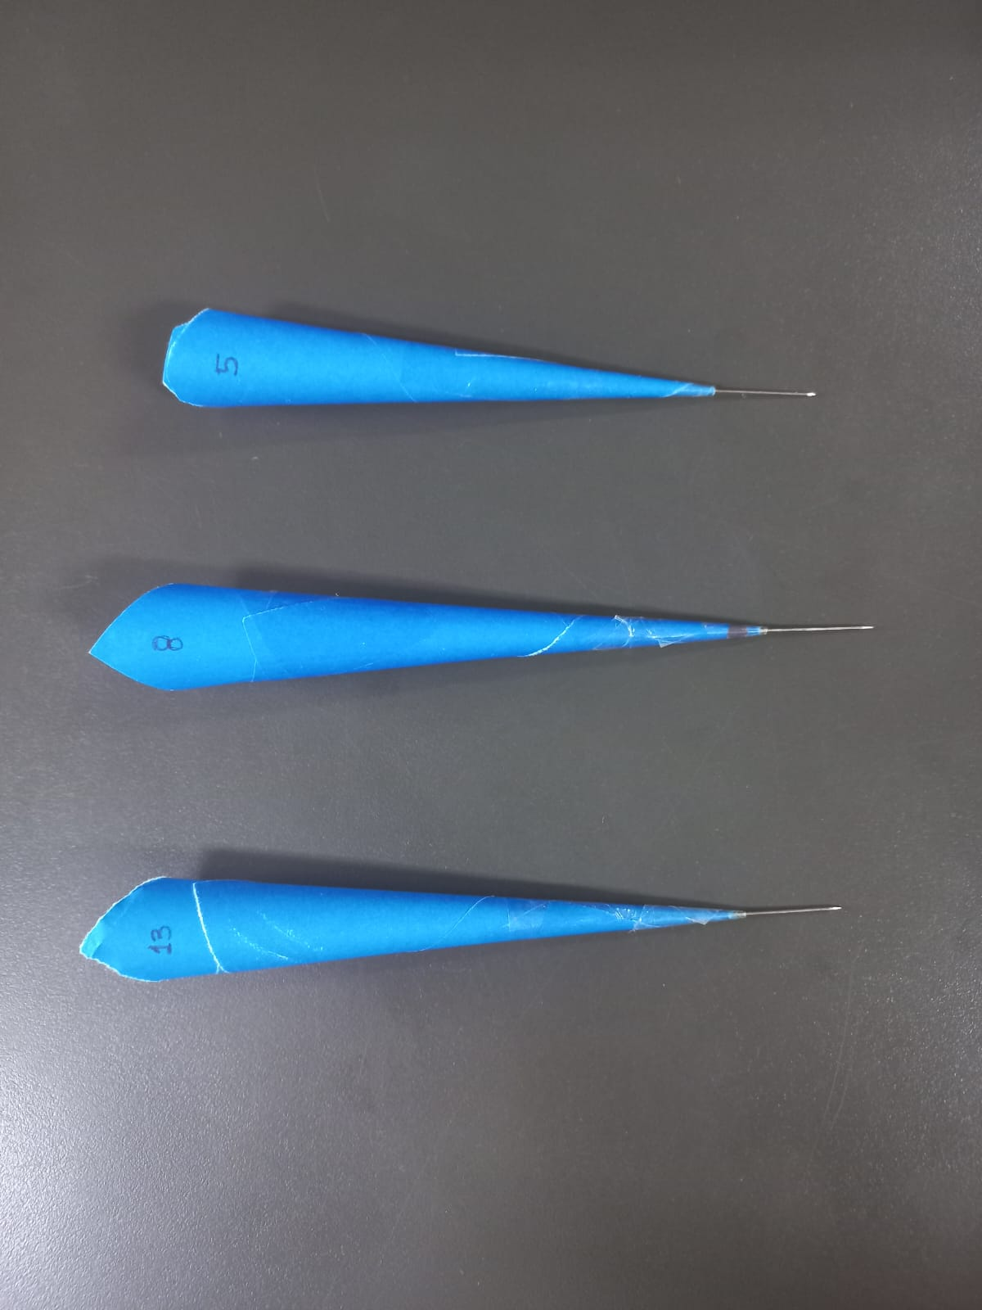
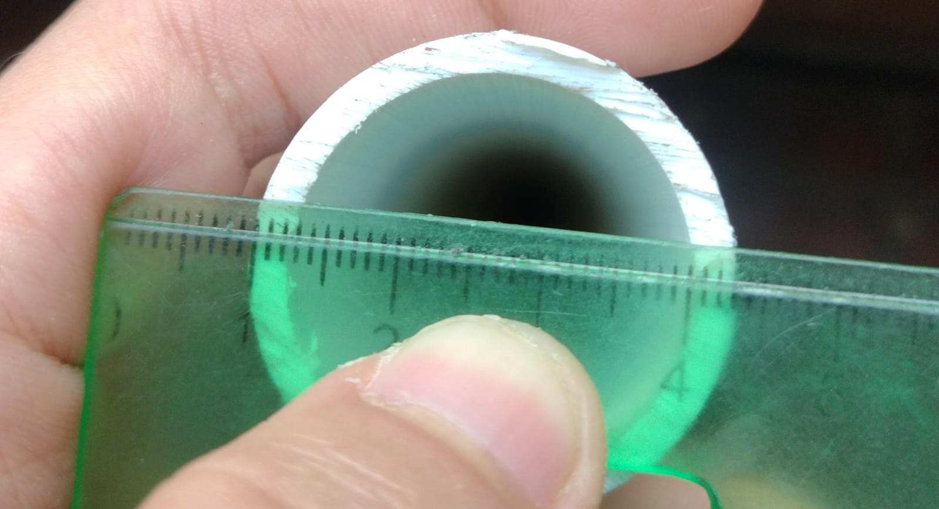
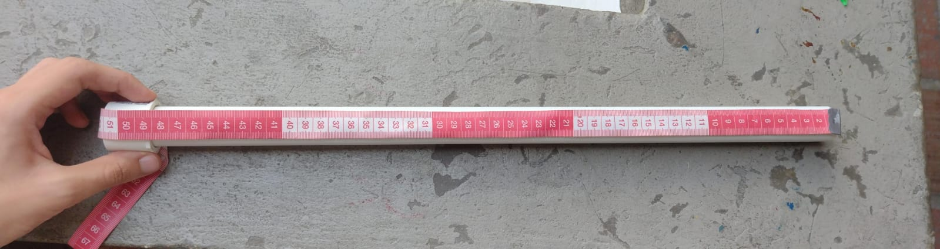
Montaje experimental
Con el montaje preparado para realizar la actividad, consideramos necesario medir la altura en la que iba a estar ubicada la cerbatana con respecto al piso, así como la longitud y el diámetro de las dos cerbatanas caseras.
También se escogieron los dardos 13, 8 y 5 para el experimento y se hicieron las mediciones de longitud y diámetro de cada uno.

Slide 6
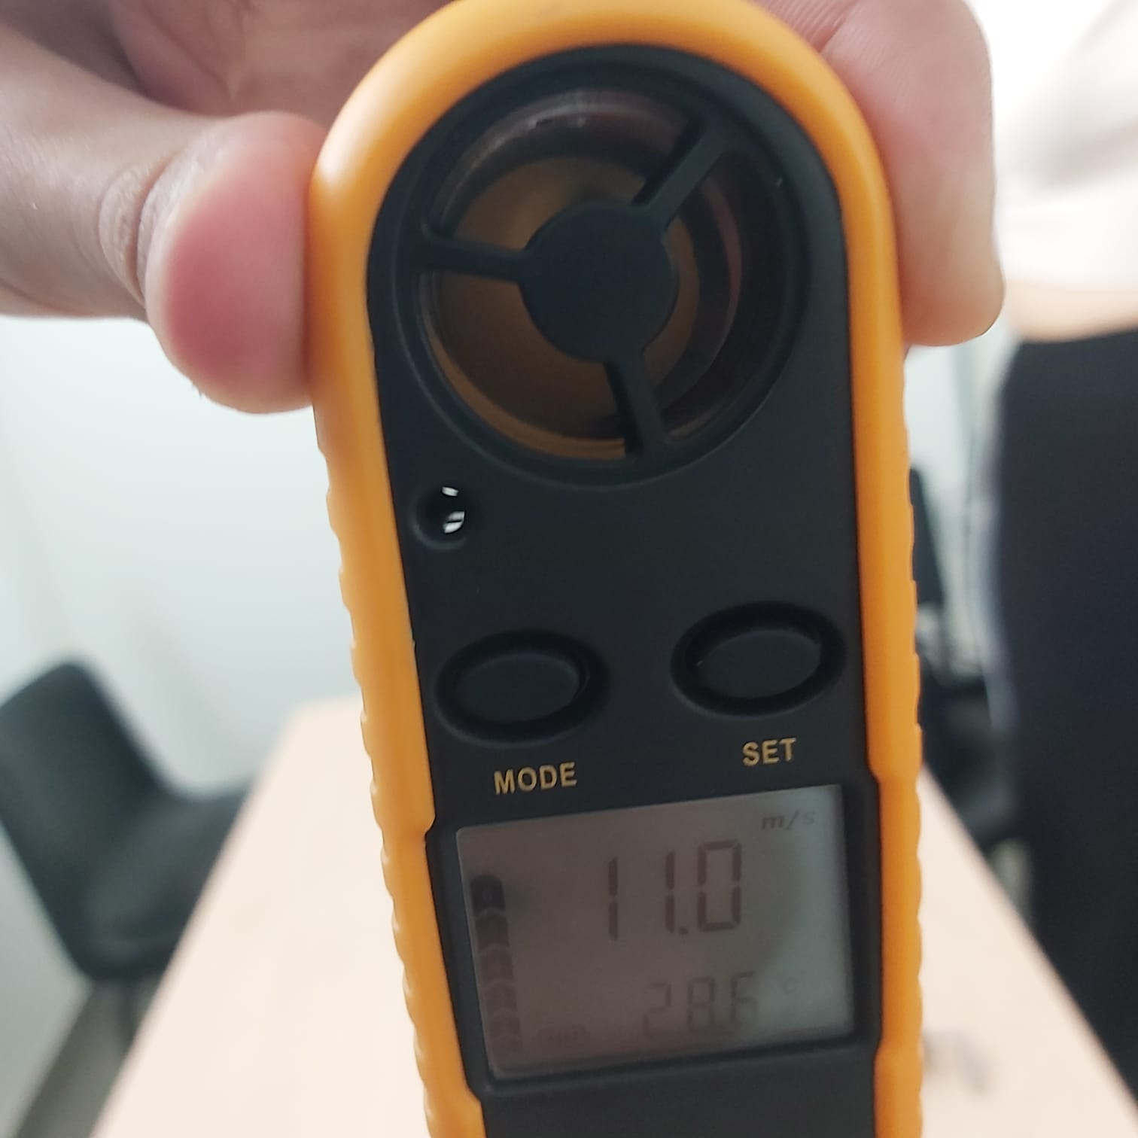
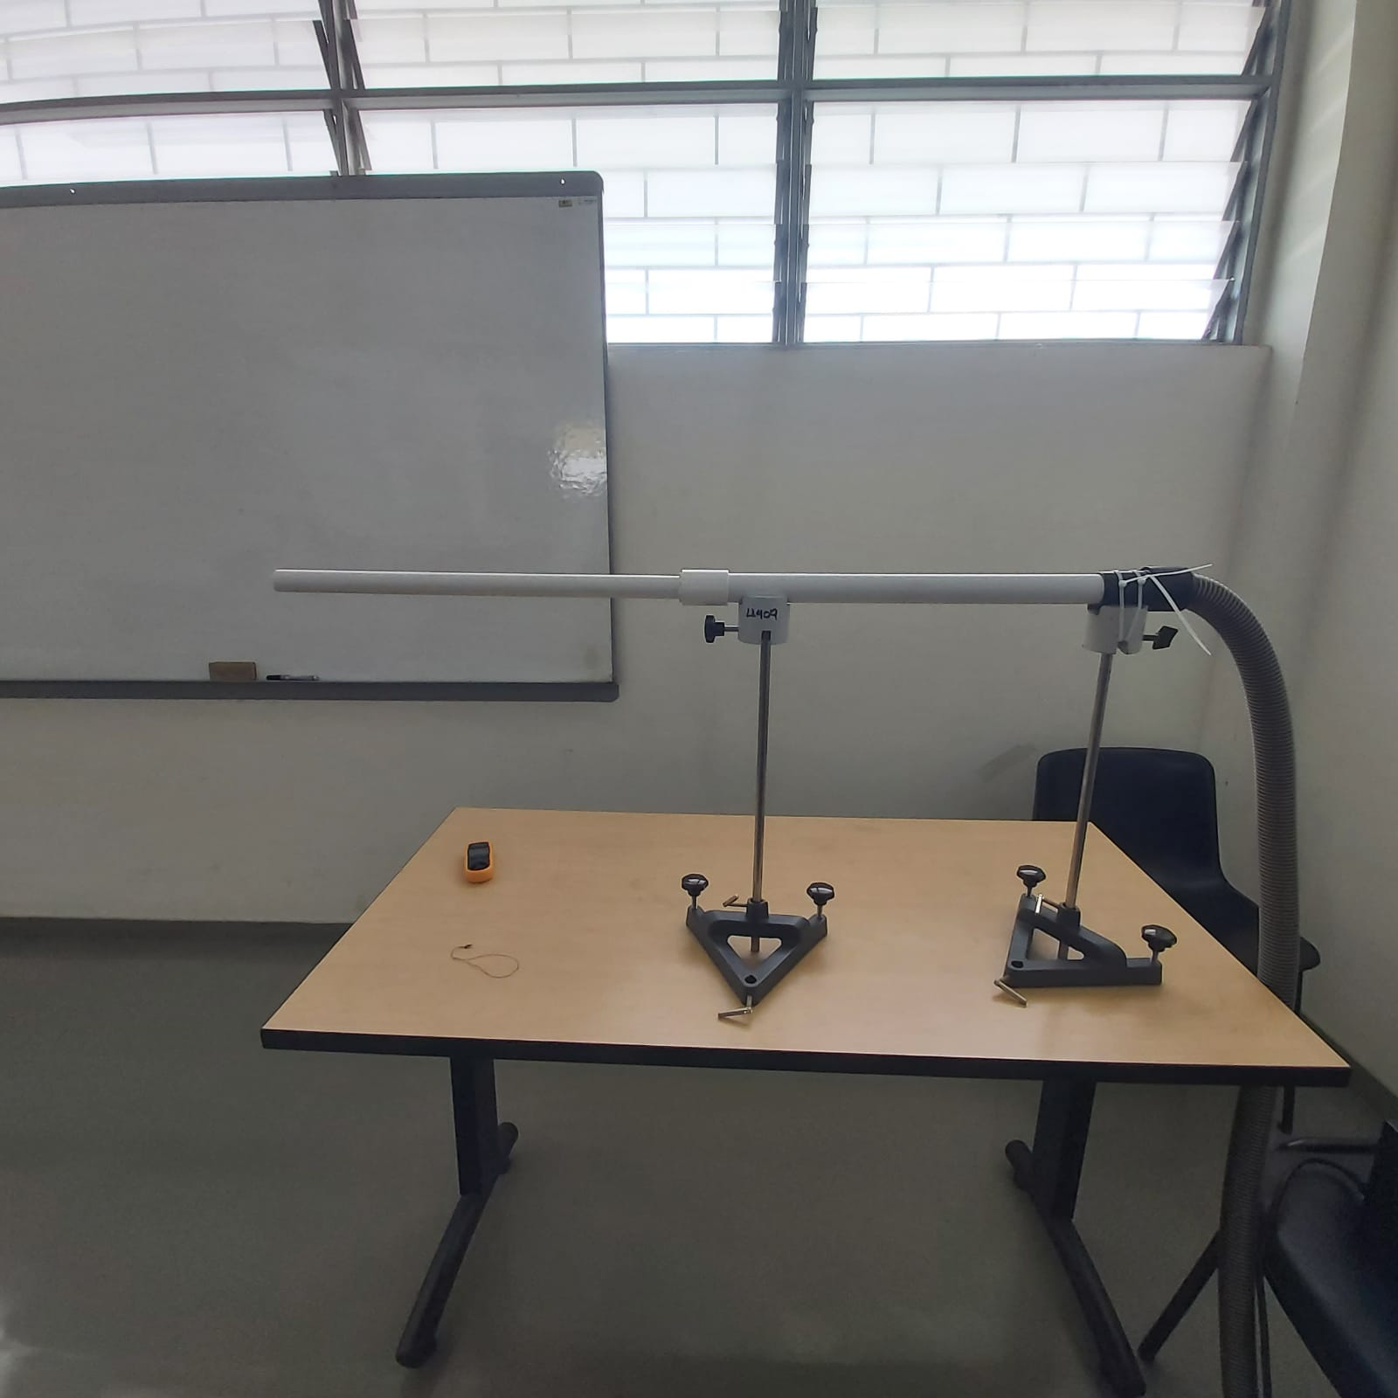
Montaje experimental
A la cerbatana construida con dos tubos pvc de diferente diámetro (el primero mayor que el Segundo) también se le midió la velocidad con la que salía el aire y esta como se esperaba fue mayor que la velocidad con la que entraba.

Slide 7
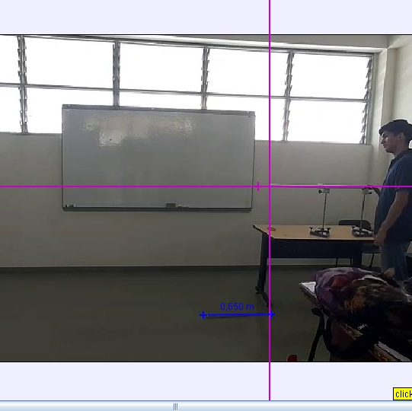
Grabación de videos
Cuando ya se tuvo un montaje experimental adecuado y con ciertos parámetros establecidos, se procedió a realizar las grabaciones de la trayectoria de los dardos.
En total fueron 6 grabaciones, tres de ellas con el tubo de pvc de igual diámetro y las otras tres con el tubo de pvc de diferente diámetro.
Para que fuera posible analizar el video en tracker, fue necesario colocar una referencia de medida que fuera visible en todos los videos. Sé uso un palo de madera ubicado en piso del cual se conocía su longitud

Slide 8
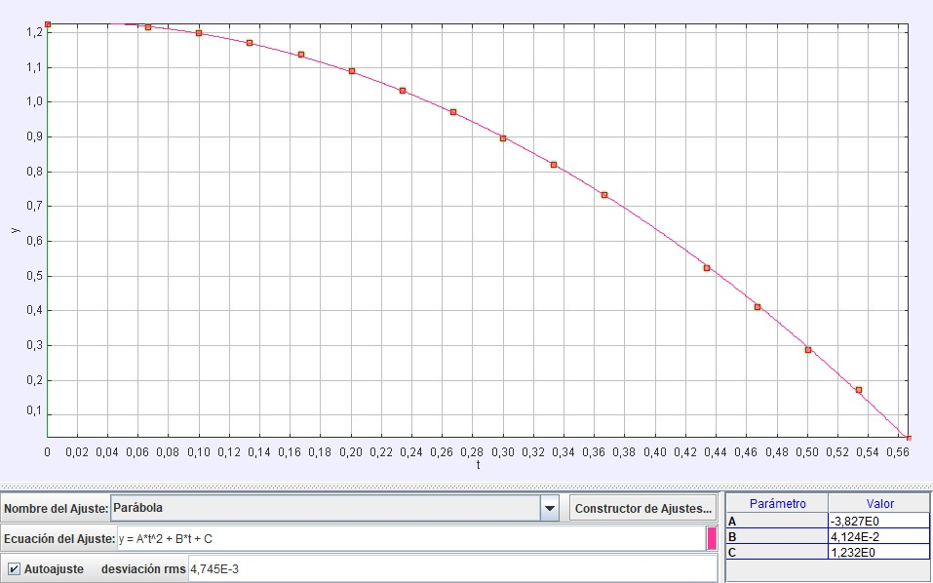
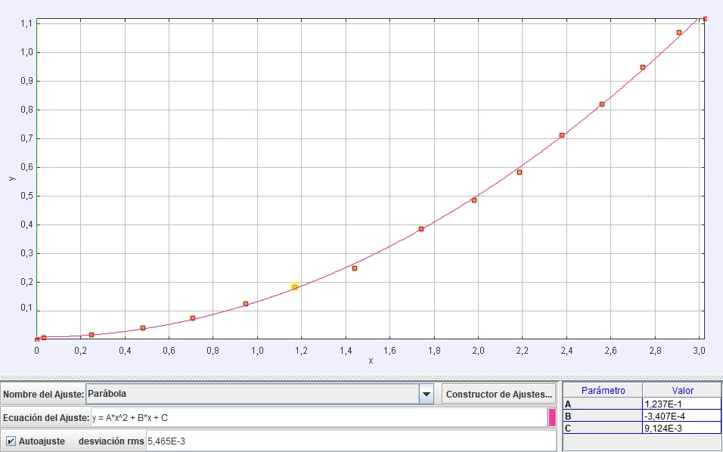
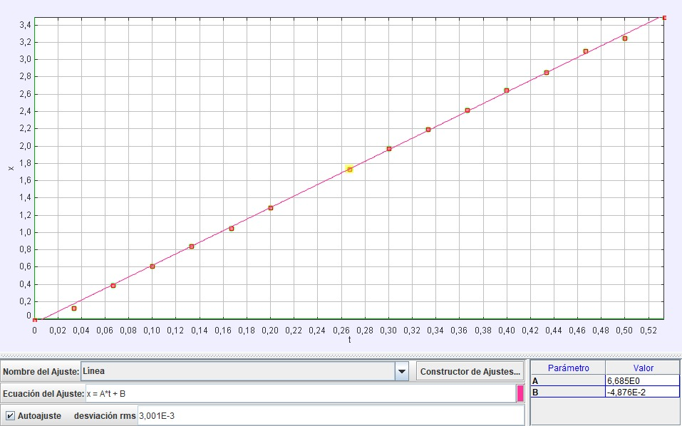
Análisis de los videos en tracker
De los videos grabados, al analizarlos en tracker, se obtuvieron las gráficas de velocidad (m/s) Vs tiempo (s), y posición(Y) en (m) Vs tiempo (s) . La trayectoria describe un movimiento parabólico.
También se obtuvo el alcance de los dardos (x) al ser lanzados con las dos cerbatana.

Slide 9
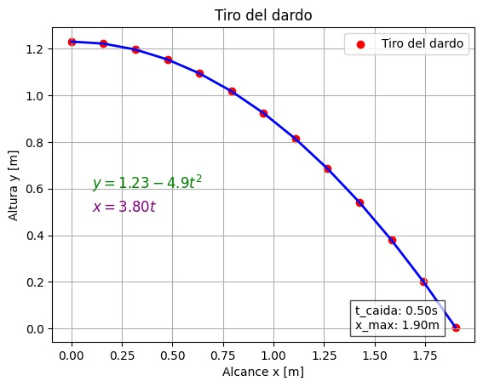
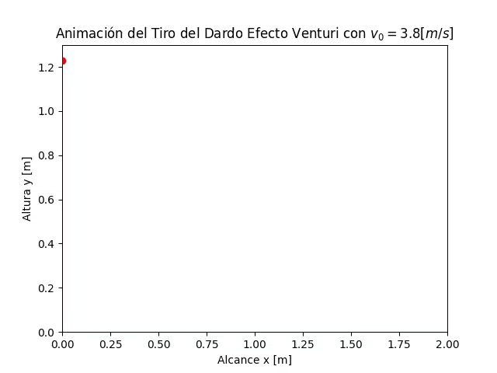
Simulación de la trayectoria de los dardos
Para simular el movimiento del dardo al salir expulsado de la cerbatana, se creó un programa en lenguaje python. Esta trayectoria describe un movimiento semiparabólico y se puede observar que el alcance del dardo es mayor al obtenido por tracker debido a que se modela con parámetros ideales.

Slide 10


